Slide 1
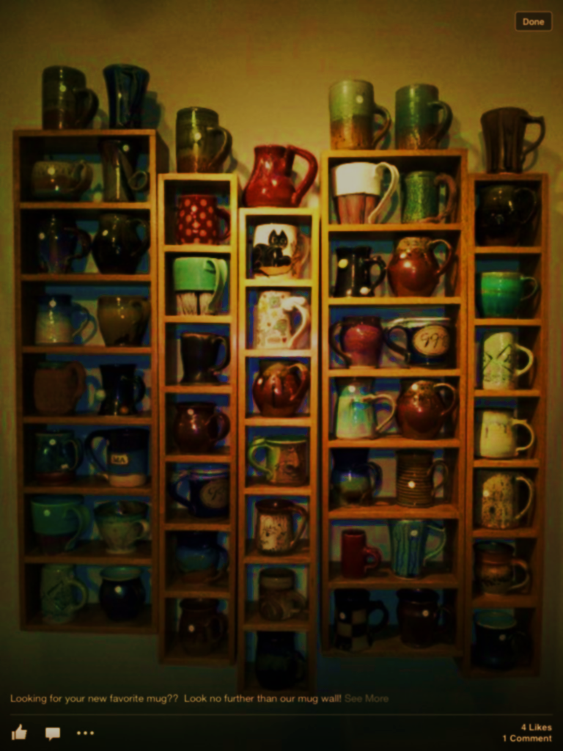
E-Mug
Projeto de e-commerce

Slide 2
Equipe Desenvolvedora
André Daniel Gomes Soares
Tallita Lopes de Souza

Slide 3
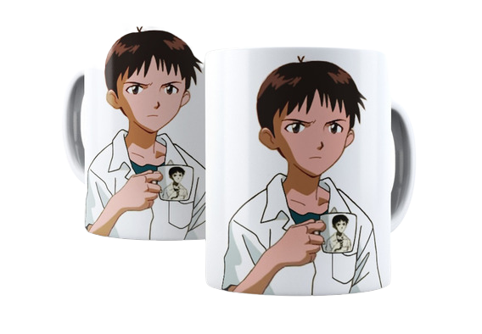
Tema: Loja de canecas personalizadas
A E-Mug é uma loja virtual que oferece canecas temáticas para diversos gostos

Slide 4








Tecnologias Utilizadas
Java
Tomcat
JSP + Servlet
HTML+ CSS + JS
Bootstrap
PostgreSQL
Selenium
Maven

